Slide 1
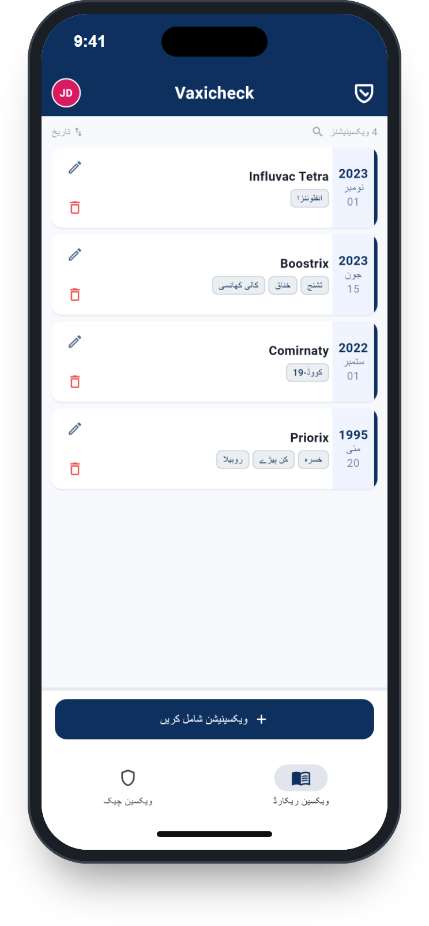








Vaxicheck
iPhone اور Android کے لیے مفت ایپ
تصویر سے ویکسینیشن چیک
اس مفت ایپ سے ویکسینیشن کے اندراجات تصویر کے ذریعے تیزی سے پہچانے جاتے ہیں اور منظم انداز میں دکھائے جاتے ہیں۔
PDF ایکسپورٹ
موجودہ سفارشات
تمام ویکسینیشنز PDF میں، مثلاً فیملی ڈاکٹر یا سفر کے لیے۔
موجودہ سفارشات، مثلاً STIKO سے موازنہ – آپ فوراً دیکھتے ہیں کہ کون سی ویکسینیں رہ گئی ہیں یا بوسٹر چاہیے۔
پورے خاندان کے لیے
کم سے کم ڈیٹا
متعدد پروفائلز، اختیاری ایپ لاک، ویکسینیشن کی پش یاد دہانیاں، 43 زبانوں میں دستیاب۔
نام درج کیے بغیر قابلِ استعمال، کوئی ٹریکنگ ٹول نہیں، GDPR کے مطابق، تمام ڈیٹا کسی بھی وقت حذف کیا جا سکتا ہے۔
مفت ڈاؤن لوڈ کریں
www.vaxicheck.com
کولون میں MEDEPS نے تیار کی، جو یونیورسٹی آف کولون کی اسپن آف کمپنی ہے۔
Notes:
تصویر سے ویکسینیشن چیک
اس مفت ایپ سے ویکسینیشن کے اندراجات تصویر کے ذریعے تیزی سے پہچانے جاتے ہیں اور منظم انداز میں دکھائے جاتے ہیں۔
• موجودہ سفارشات: موجودہ سفارشات، مثلاً STIKO سے موازنہ – آپ فوراً دیکھتے ہیں کہ کون سی ویکسینیں رہ گئی ہیں یا بوسٹر چاہیے۔
• PDF ایکسپورٹ: تمام ویکسینیشنز PDF میں، مثلاً فیملی ڈاکٹر یا سفر کے لیے۔
• کم سے کم ڈیٹا: نام درج کیے بغیر قابلِ استعمال، کوئی ٹریکنگ ٹول نہیں، GDPR کے مطابق، تمام ڈیٹا کسی بھی وقت حذف کیا جا سکتا ہے۔
• پورے خاندان کے لیے: متعدد پروفائلز، اختیاری ایپ لاک، ویکسینیشن کی پش یاد دہانیاں، 43 زبانوں میں دستیاب۔
مفت ڈاؤن لوڈ کریں: www.vaxicheck.com
کولون میں MEDEPS نے تیار کی، جو یونیورسٹی آف کولون کی اسپن آف کمپنی ہے۔

